Slide 1
Pengukuran Trafik

Slide 2
Pendahuluan
Pengukuran trafik dilakukan untuk mendapatkan informasi mengenai beban kuantitatif pada suatu sistem sehingga kita dapat mendimensi sistem tersebut.
Sistem yang diamati dapat berupa system fisik, seperti: komputer, system telepon, atau laboratorium pusat rumah sakit. Atau dapat juga berupa system non fisik, seperti pengumpulan data pada sebuah model simulasi computer, atau system penagihan panggilan telepon.

Slide 3
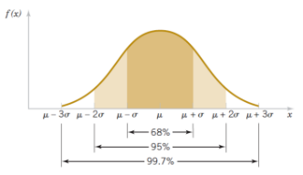
Pendahuluan
Tipe pengukuran serta parameter trafik yang diukur harus dipilih sedemikian rupa agar sesuai dengan kebutuhan, sehingga dengan upaya administrasi dan teknis yang minimum dapat diperoleh informasi dan keuntungan yang maksimum.
Pengukuran trafik merupakan sampel dari satu atau lebih variabel acak. Dengan mengulang pengukuran biasanya kita mendapatkan nilai yang berbeda, sehingga kita hanya dapat menyatakan bahwa parameter yang dicari, misalnya rata-rata carried traffic, dengan probabilitas tertentu berada pada interval tertentu, atau disebut juga confidence interval.
Informasi yang sesungguhnya untuk sebuah parameter trafik tersaji dalam fungsi distribusi parameter tersebut. Tetapi fungsi distribusi tidak terlalu penting karena untuk tujuan praktis informasi mean dan varians dari sebuah parameter adalah mencukupi.
Gambar berikut menunjukkan probabilitas sebuah parameter yang memiliki distribusi normal:

Slide 4
Prinsip dan Metode Pengukuran
Teknik-teknik yang digunakan untuk mengukur sangat ditentukan oleh apa yang diukur dan bagaimana pengukuran tersebut dilakukan. Setiap pengukuran trafik pada sebuah proses trafik, dimana state bersifat diskrit dan waktu bersifat kontinyu, pada prinsipnya dapat diimplementasikan dengan menggabungkan dua operasi dasar:
Number of Events: jumlah error, jumlah panggilan, jumlah call attempt, jumlah error pada sebuah program, jumlah job pada sebuah computing center, dsb.
Time Intervals: waktu bicara, waktu eksekusi job-job pada sebuah computer, dsb.
Dengan menggabungkan kedua operasi ini, kita dapat memperoleh karakteristik apa pun dari sebuah proses trafik. Karakteristik yang paling penting adalah volume (carried) trafik, yaitu penjumlahan dari semua holding time yang terjadi pada periode pengukuran tertentu.

Slide 5
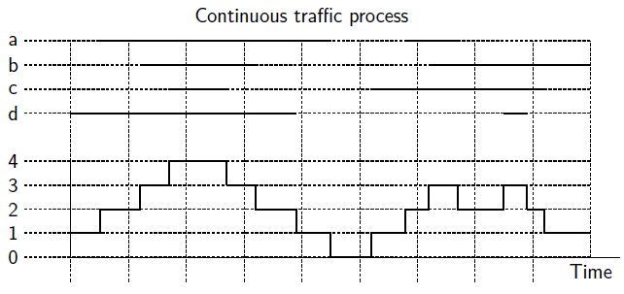
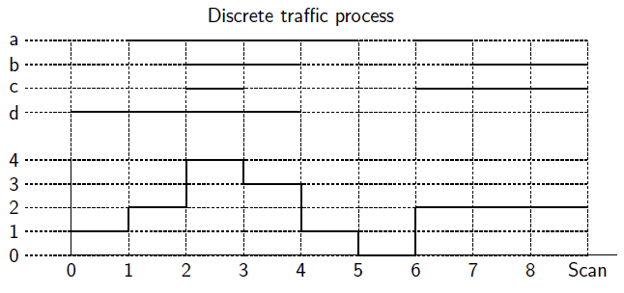
Prinsip dan Metode Pengukuran
Dari sudut pandang fungsional, semua metode pengukuran trafik dapat dibagi menjadi dua kelas sbb:
Pengukuran Kontinyu (Continuous measuring).
Pengukuran Diskrit (Discrete measuring).

Slide 6
Pengukuran Kontinyu
Pada pengukuran ini, titik ukur bersifat aktif dan dapat mengaktifkan perangkat ukur pada saat sebuah event terjadi. Sekalipun metode pengukuran dilaksanakan secara kontinyu, hasil yang didapat mungkin saja bersifat diskrit.
Contoh perangkat ukur yang beroperasi secara kontinyu:
Penghitung elektro-mekanis yang akan meningkat satu angka setiap satu event terjadi/muncul.
X-Y plotter yang terhubung ke suatu titik yang aktif selama koneksi berlangsung.
Ampere-hour meter, yang mengintegrasikan konsumsi daya selama periode pengukuran. Ketika diterapkan untuk pengukuran volume trafik pada sebuah sentral elektro-mekanis, setiap saluran induk (trunk) dihubungkan melalui resistor 9,6 k, yang selama pendudukan dihubungkan antara -48 volt dan ground dan dengan demikian mengkonsumsi arus 5 mA.
Meteran air yang mengukur konsumsi air rumah tangga.

Slide 7
Pengukuran Diskrit
Pada pengukuran ini titik ukur bersifat pasif, perangkat ukur harus melakukan pengetesan sendiri (poll), apakah telah terjadi perubahan pada titik ukur (biasanya bersifat biner, on-off). Metode ini disebut metode pemindaian (scanning) dan pemindaian biasanya dilakukan dalam waktu yang regular atau konstan (interval waktu deterministik).
Contoh pengukuran dengan waktu diskrit:
Call charging menggunakan prinsip Karlsson, dimana pulsa charging dikirimkan secara teratur ke meteran pelanggan yang melakukan panggilan. Setiap unit pulsa berkaitan dengan jumlah uang/tagihan yang harus dibayar oleh pelanggan. Jika kita menghubungkan durasi panggilan dengan tagihannya, maka kita akan mendapatkan distribusi diskrit (0; 1; 2; … dst). Dibandingkan dengan metode lain, metode Karlsson ini membutuhkan administrasi yang minimal.
Trafik yang dilayani oleh trunk group pada sentral elektro-mekanik, diukur dengan menggunakan prinsip pemindaian (scanning). Selama satu jam, sebanyak 100 kali (setiap 36 detik) dilakukan pengamatan untuk mengetahui trunk-trunk mana saja yang diduduki/busy, dimana penghitung mekanik akan menghitung jumlah trunk-trunk yang sibuk tersebut. Dengan melakukan perhitungan tersebut, dapat diketahui carried traffic dan holding time rata-rata.
Prinsip pemindaian (scanning) sangat tepat untuk diterapkan dalam sistem digital. Misalnya, peralatan yang dikendalikan prosesor yang dikembangkan di DTU, Technical University of Denmark, mampu menguji 1024 titik pengukuran (misalnya relai pada sentral elektro-mekanis) dalam waktu 5 milidetik. Keadaan setiap titik ukur (idle/busy atau OFF/ON), untuk dua pemindaian terakhir, disimpan dalam memori komputer. Dengan membandingkan dua pemindaian tsb, dapat dideteksi perubahan keadaan, perubahan status dari 0 -> 1 berarti dimulainya suatu pendudukan (occupation), sedangkan dari 1 -> 0 berarti berhentinya suatu pendudukan.

Slide 8
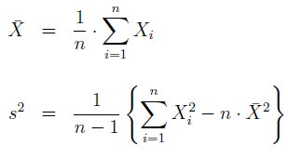
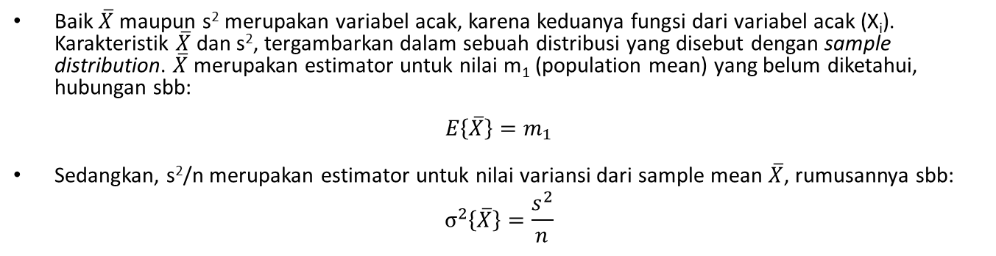
Teori Sampling
Diasumsikan kita memiliki sejumlah n sampel variable acak yang bersifat IID (Independent and Identically Distributed), dihasilkan melalui observasi: {X₁, X₂ , … , X_{n} }, dimana nilai rata-rata m₁ dan variansi σ² dari populasi tidak diketahui.
Nilai rata-rata dan variansi sampel dirumuskan sebagai berikut:
Baik $\overline{X}$ maupun s² merupakan variabel acak, karena keduanya fungsi dari variabel acak (X_{i}). Karakteristik $\overline{X}$ dan s², tergambarkan dalam sebuah distribusi yang disebut dengan sample distribution. $\overline{X}$ merupakan estimator untuk nilai m₁ (population mean) yang belum diketahui, hubungan sbb:
$$E\left\{\overline{X}\right\}=m_{1}$$
Sedangkan, s²/n merupakan estimator untuk nilai variansi dari sample mean $\overline{X}$, rumusannya sbb:
$$σ^{2}\left\{\overline{X}\right\}=\frac{s^{2}}{n}$$

Slide 9
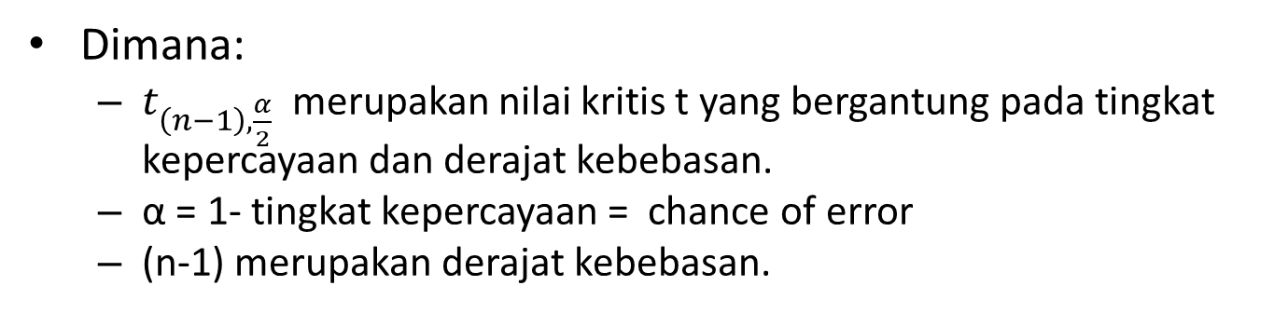
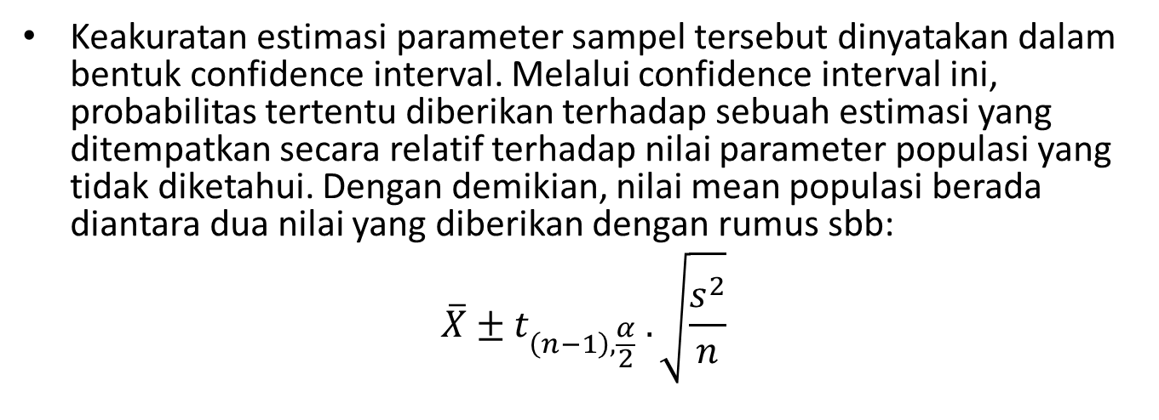
Teori Sampling
Keakuratan estimasi parameter sampel tersebut dinyatakan dalam bentuk confidence interval. Melalui confidence interval ini, probabilitas tertentu diberikan terhadap sebuah estimasi yang ditempatkan secara relatif terhadap nilai parameter populasi yang tidak diketahui. Dengan demikian, nilai mean populasi berada diantara dua nilai yang diberikan dengan rumus sbb:
$$\overline{X}±t_{\left(n−1\right),\frac{α}{2}} . \sqrt{\frac{s^{2}}{n}}$$
Dimana:
$t_{\left(n−1\right),\frac{α}{2}}$ merupakan nilai kritis t yang bergantung pada tingkat kepercayaan dan derajat kebebasan.
α = 1- tingkat kepercayaan = chance of error
(n-1) merupakan derajat kebebasan.

Slide 10
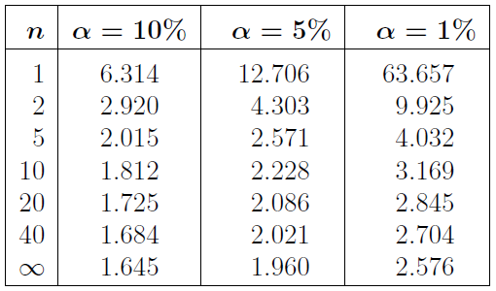
Teori Sampling
Berikut ini tabel yang menghubungkan antara α/2, derajat kebebasan, dan nilai kritis t, pada Student’s t-distribution:
Nilai kritis t adalah nilai numerik pada sumbu t dimana luas daerah dibawah distribusi-t dengan derajat kebebasan n disebelah kanan t_{(α/2),n} adalah α/2.
Jadi, misalkan α = 5%, n = 10, maka angka 2.228 pada tabel diatas merupakan nilai dari t_{(α/2),n} .

Slide 11
Teori Sampling
Agar hasil pengukuran mempunyai karakteristik IID, pengukuran tersebut sebaiknya dilakukan pada hari yang berbeda. Tetapi jika tidak dapat dilakukan, paling tidak pengukuran jangan dilakukan pada interval waktu yang berurutan. Pengukuran yang dilakukan pada interval waktu yang berurutan, akan membuka kemungkinan kanal sibuk pada interval tertentu akan berkorelasi dengan interval sebelum dan/atau setelahnya.

Slide 12
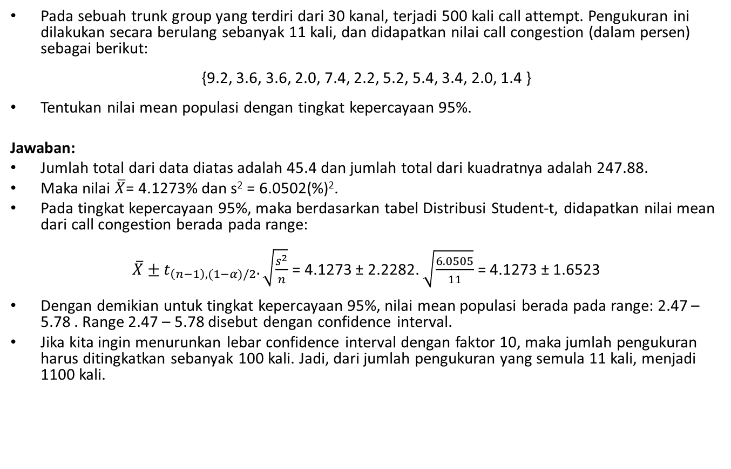
Contoh Soal
Pada sebuah trunk group yang terdiri dari 30 kanal, terjadi 500 kali call attempt. Pengukuran ini dilakukan secara berulang sebanyak 11 kali, dan didapatkan nilai call congestion (dalam persen) sebagai berikut:
{9.2, 3.6, 3.6, 2.0, 7.4, 2.2, 5.2, 5.4, 3.4, 2.0, 1.4 }
Tentukan nilai mean populasi dengan tingkat kepercayaan 95%.
Jawaban:
Jumlah total dari data diatas adalah 45.4 dan jumlah total dari kuadratnya adalah 247.88.
Maka nilai $\overline{X}$= 4.1273% dan s² = 6.0502(%)².
Pada tingkat kepercayaan 95%, maka berdasarkan tabel Distribusi Student-t, didapatkan nilai mean dari call congestion berada pada range:
$\overline{X}±t_{\left(n−1\right),(1−α)/2}.\sqrt{\frac{s^{2}}{n}}$ = 4.1273 ± 2.2282. $\sqrt{\frac{6.0505}{11}}$ = 4.1273 ± 1.6523
Dengan demikian untuk tingkat kepercayaan 95%, nilai mean populasi berada pada range: 2.47 – 5.78 . Range 2.47 – 5.78 disebut dengan confidence interval.
Jika kita ingin menurunkan lebar confidence interval dengan faktor 10, maka jumlah pengukuran harus ditingkatkan sebanyak 100 kali. Jadi, dari jumlah pengukuran yang semula 11 kali, menjadi 1100 kali.

Slide 13
Konversi Carried Traffic ke Offered Traffic
Untuk keperluan pendimensian & analisa kinerja jaringan, diperlukan informasi trafik ditawarkan ke jaringan (offered traffic)➔ A
Jenis trafik yang bisa diukur adalah carried traffic(Y)
Diperlukan metoda untuk konversi carried traffic (Y) ke offered traffic (A)
MASALAH DLM KONVERSI
Hasil konversi tidak selalu memuaskan (terutama jika beban mencapai 80% atau lebih)
Proses konversi tidak sederhana; apalagi bila berkas dituju tidak sempurna, dan trafik yang ditawarkan tidak-acak
Masalah pengulangan panggilan, sulit dikuantifikasi dengan tepat

Slide 14
Klasifikasi kasus
Klasifikasi
Trafik Acak
Trafik acak ditawarkan ke berkas sempurna
Trafik acak ditawarkan ke berkas tak sempurna
Trafik tdk Acak
Trafik tidak acak ditawarkan ke berkas sempurna
Trafik tidak acak ditawarkan ke berkas tidak sempurna

Slide 15

Rumus Dasar Carried Traffic
Y = A (1 – B)
Y = trafik yang dimuat (carried traffic)
A = Offered traffic
B = Kongesti
Kasus 1 : Trafik acak dan berkas sempurna
B dihitung menggunakan rumus rugi Erlang (B = B(N,A) = E_{N}(A))
A dihitung menggunakan rumus dasar dan rumus rugi Erlang (B) serta informasi Y ( hasil ukur)
A secara eksplisit sebagai fungsi Y dan N.
Untuk mencari A, digunakan relasi rekursif dari rumus dasar, lalu diselesaikan secara iteratif
➔ A_{i+1}= Y/(1-B(N,A_{i}))
Sebagai harga awal A, diambil A₀ = Y
Proses iterasi dilakukan hingga perbedaan antara A yang berurutan cukup kecil
Note B(N,A) :

Slide 16
Kasus 1 (cont.)
Contoh : Bila Y = 10,5 Erlang dan N = 15 saluran; B(N, A_{i})
Note B(N,A) :
Iterasi ke i | Trafik Ai | Kongesti : B(N,Ai)
0 | 10,5 | 0,0470
1 | 11,02 | 0,0593
2 | 11,16 | 0,0628
3 | 11,20 | 0,0639
4 | 11,22 | 0,0644
5 | 11,22 | 0,0644

Slide 17
Kasus 1 (cont.)
Hal-hal yang mempengaruhi validitas hasil konversi
Tidak tepatnya jumlah saluran (n)
Akibat adanya saluran rusak atau sedang diisolir
Kepekaan trafik hasil konversi lebih besar dibandingkan trafik yang dimuat bila beban saluran tinggi
Peluang pengulangan panggilan tidak diketahui
Yang diketahui : bila kongesti besar, maka peluang pengulangan panggilan juga besar dan sebaliknya
Trafik yang ditawarkan hasil konversi merupakan trafik yang ditawarkan sebenarnya ditambah trafik yang ditawarkan akibat pengulangan panggilan

Slide 18
Kasus 1 (cont.) Masalah pengulangan panggilan
Salah satu model sistem pengulangan panggilan
Trafik yang ditawarkan pertama kali pada berkas saluran N adalah : A
Panggilan yang tidak berhasil memiliki peluang mengulang sebesar : m
Jumlah rata-rata percobaan pemanggilan per panggilan : p
Kongesti (peluang blocking) : B
Trafik yang ditawarkan merupakan trafik acak dan berkas merupakan berkas sempurna
Notes:
Hubungan m dgn p ? Bagaimana Bm ?

Slide 19
Kasus 1 (cont.) Masalah pengulangan panggilan (2)
Maka :
B = B(N,A∙p)
Y = A∙p(1-B)
p = 1/(1-Bm); disini Bm = B(N,A)*m
Jadi Y = A(1-B)/(1-Bm); atau
A = Y(1-Bm)/(1-B)
Notes:
Apa hubungan m dgn p ?; bagaimna Bm ?

Slide 20
Kasus 1 (cont.) Masalah pengulangan panggilan (3)
Prosedur memperoleh offered traffic
Cari harga A dengan cara konversi yang biasa dilakukan → Tabel Erlang B (B,N)
Hitung harga trafik yang ditawarkan sebenarnya (A), dengan cara menentukan harga peluang mengulang (m)

Slide 21
Kasus 1 (cont.) Masalah pengulangan panggilan (4)
Contoh : Y = 5 Erlang, N = 10
m | A
0,0 | 5,10
0,1 | 5,09
0,2 | 5,08
0,3 | 5,07
0,4 | 5,06
0,5 | 5,05
1,0 | 5,00
A = Y(1-Bm)/(1-B)

Slide 22
Kasus 1 (cont.) Masalah pengulangan panggilan (5)
Bila Y = 9,0 Erlang dan N = 10 saluran
m | A
0,0 | 16,52
0,1 | 15,77
0,2 | 15,02
0,3 | 14,26
0,4 | 13,51
0,5 | 12,76
1,0 | 9,00
A = Y(1-Bm)/(1-B)
Notes:
Bm = ?

Slide 23


